Slide 1
Повторение по теме «Лексика» 5 класс
Подготовила:
учитель русского языка и литературы
МБОУ «Школа № 28» города Прокопьевска
Илларионова Ольга Аркадьевна

Slide 2
Контрольные вопросы
Что такое лексика?
Чем отличаются многозначные слова от однозначных?
Приведите примеры слов с переносным значением.
Приведите примеры омонимов.
Покажите на примере, что синонимы обозначают одно и то же, но по-разному.
Что такое антонимы?
С какой целью используются в речи слова с переносным значением и синонимы?

Slide 3
Объясните, как вы понимаете высказывание А.С. Пушкина.
«Изучайте значение слов – и вы избавите свет от половины его заблуждений»
(А.С. Пушкин)

Slide 4
Лексическое значение
Охарактеризуйте лексическое значение слов: коллекция, гербарий, телефон, телевизор.
Запишите свою характеристику указанных слов и проверьте ее по словарю. Если есть разница, то в чем?
Определите, какие слова имеют следующие лексические значения: 1) наружный твердый слой хлеба; 2) нестись, передвигаться по воздуху; 3) имеющий форму круга.

Slide 5
Многозначность слова
Сравните два предложения:
Под дугой звенят колокольчики.
На поляне цвели колокольчики.
Слово колокольчики имеет в них одно и то же лексическое значение или разные?
Охарактеризуйте предмет, который это слово называет в первом случае. А во втором это тот же предмет или другой?
Выясните по словарю, может ли у слова колокольчик быть еще какое-нибудь значение?
Как называются такие слова?

Slide 6
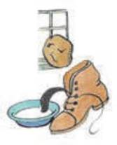
Прочитайте стихотворение И. Токмаковой «В чудной стране». Почему стихотворение получилось смешным. За счет чего некоторые слова оказались двусмысленными? Выпишите это слова.
В одной стране,
В чудной стране,
Где не бывать тебе и мне,
Ботинок черным язычком
С утра лакает молочко.
И целый день в окошко
Глазком глядит картошка.
Бутылка горлышком поет,
А стул на гнутых ножках
Танцует под гармошку.
В одной стране,
В чудной стране…
Ты почему не веришь мне?

Slide 7
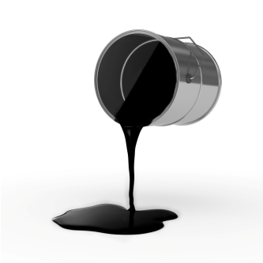
Запишите предложения. Одинаковое ли в них значение слова чёрный? Определите по словарю, какие еще значения имеет слово чёрный?
Истратили всю чёрную краску.
Тебя в бане надо вымыть: ты чёрный, чумазый.
Павка выполнял в буфете всю чёрную работу: мыл посуду, полы, рубил дрова, выносил мусор.
Чёрные думы не дают весь день покоя.

Slide 8
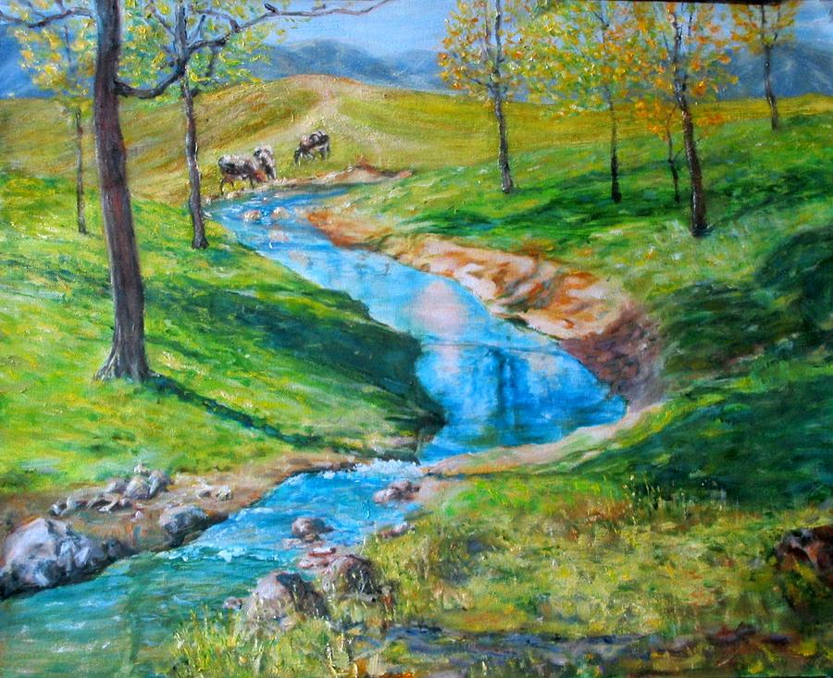
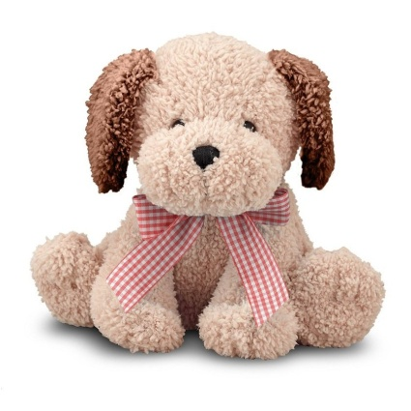
Выпишите словосочетания, в которых слова употреблены в переносном значении:
твердая воля;
бегут ручьи;
горят костры;
зерно пшеницы;
золотое кольцо;
ледяной взгляд;
убить время;
тяжелый характер;
острое зрение;
мягкая игрушка.

Slide 9
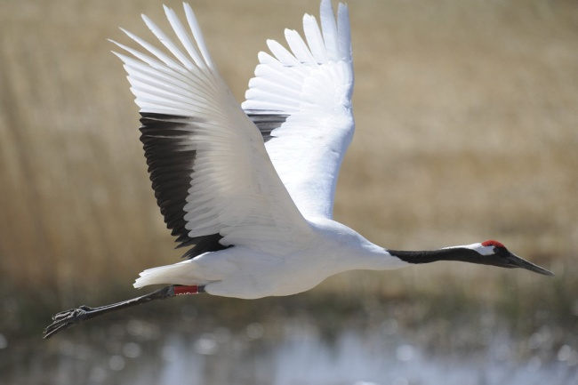
Запишите стихотворение С. Кирсанова, вставляя пропущенные орфограммы и знаки препинания. На игре каких слов построено это стихотворение. Это разные значения многозначных слов или слова-омонимы?
Птичий клин
Когда на мартовских полях
Л___жала толща белая,
Сидел я с книгой, на полях
Свои заметки делая.
И в миг, когда мое п___ро
К___салось граф т___традочных,
Вдруг журавлиное п___ро
С н___бес упало радужных.
А в ____блаках л___тел журавль,
И не один а стаями,
Крича скрипуче, как журавль,
В к___лодец погружаемый.
Журавль был южный но зато
Он в гости к нам пожаловал!
Бл___годарю его за то,
Что мне п___ро пожаловал.

Slide 10
Прочитайте стихотворение А. Шибаева. Какую бы картинку вы нарисовали к этому стихотворению. Благодаря какому слову автору удалось сочинить этот шутливый диалог? В чем особенность этого слова? Как называются такие слова?
Кто вы?
Мы лисички. Дружные сестрички.
Ну, а вы-то кто же?
Мы лисички тоже.
Как, с одной-то лапкой?
Нет, еще со шляпкой.

Slide 11
Лексическая сочетаемость слов
Свяжите каждый из глаголов ехать, идти, лететь с каждым из наречий медленно, быстро.
А теперь попробуйте связать те же наречия с глаголами стоять, сидеть, лежать. Получилось?
Для того, чтобы правильно употреблять слово в речи, нужно не только знать его лексическое значение, но и учитывать возможности его сочетания с другими словами по смыслу.

Slide 12
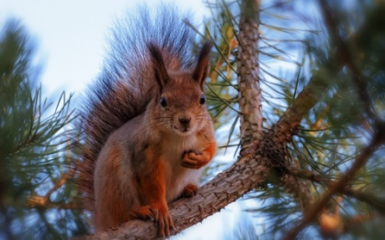
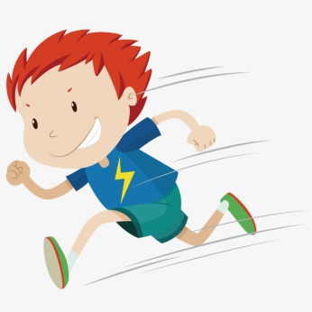
Правильно ли составлены данные предложения? Если нет, исправьте их и запишите.
Мальчик бежит в разные стороны.
Белка прыгнула с утра до вечера.
Птица громко крикнула целых три минуты.
У него был тонкий слух, но зато совсем толстое зрение.
Он медленно шмыгнул в калитку, а я быстренько поплелся домой.

Slide 13
Укажите группу слов, в которой правильно приведены синонимы к слову смелость.
А) отвага, храбрый, мужество, бесстрашие, гордость;
Б) отважный, храбрый, мужественный, бесстрашный;
В) отвага, храбрость, мужество, бесстрашие;
Г) отвага, храбрость, мужество, бесстрашие, гордость.

Slide 14
Выпишите пары антонимов
смелый – грубый;
мудрость – глупый;
щедрый – скупой;
рассеянность – сосредоточенность;
благородный – подлый;
отзывчивый – вспыльчивый;
робкий – смелый;
скромный – хитрый;
угрюмый – веселиться.

Slide 15
К данным слова запишите синонимы и антонимы.
большой;
легкий;
трудный;
яркий;
холодный
мягкий;
свежий;
умный.
Какие из этих слов имеют переносное значение. Приведите примеры.

Slide 16
Домашнее задание
Упр. 374 с. 168.

Slide 17
Использованная литература
Русский язык. 5 класс. Учеб. для общеобразоват. организаций. В 2 ч. Ч. 1 / (Т.А. Ладыженская, М.Т. Баранов, Л.А. Тростенцова и др.; науч. Ред. Н.М. Шанский). – 6-е изд. – М.: Просвещение, 2016.
Русский язык: Учебник для 5 класса общеобразоват. учр.: В 2-х кн. Книга 2. Лексика. (Система Д.Б. Эльконина – В.В. Давыдова). / В.В. Репкин, Е.В. Восторгова, И.Г. Маркидонова, Т.В. Некрасова. – М.: Вита-Пресс, 2005.
Малюшкин А.Б. Тестовые задания для проверки знаний учащихся по русскому языку: 5 класс. – М.: ТЦ Сфера, 2002.

